Slide 1


止跌修复
波段先锋营
经传多赢投资投顾：曾文龙
执业证书编号A1120620070001
经传多赢基金从业人员：曾文龙
执业证书编号A20250619007559
中国·广州

Slide 2

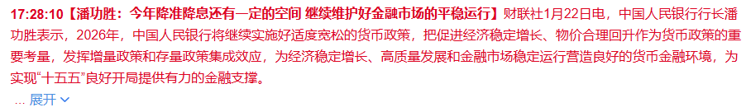
利好
净投放量大幅超过前几个月，体现了对市场流动性的呵护，春节特殊流动性投放周期启动。
波段交易-趋势篇
主讲老师
曾文龙
执业编号
A1120620070001
已经提及，再次明确，用于稳定市场信心，支撑市场情绪。
中国·广州

Slide 3
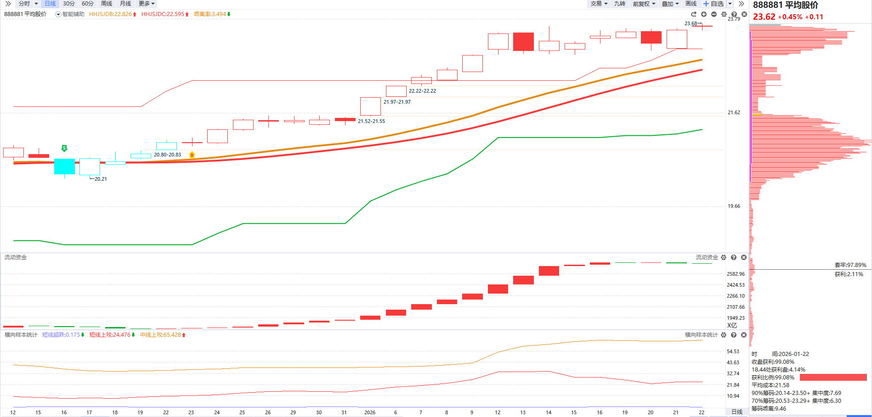
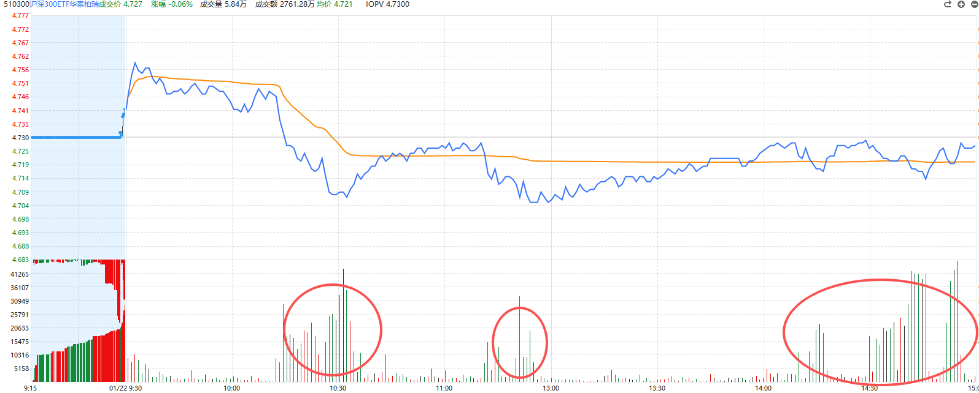
大盘分析
波段交易-趋势篇
主讲老师
曾文龙
执业编号
A1120620070001
量能放量900亿，总量2.69万亿附近，指数上行过程中遭指数ETF压制，上层始终对指数节奏保持调控，在此背景下，指数性单边上涨的难度显著加大，市场难有持续的指数级行情。
连续调整的商业航天止跌回升，只剩利欧股份还未开板，负反馈进一步改善。
共识还未达成，流动资金停滞，横向样本统计的短线上攻向下，中线上攻向上。
中国·广州

Slide 4
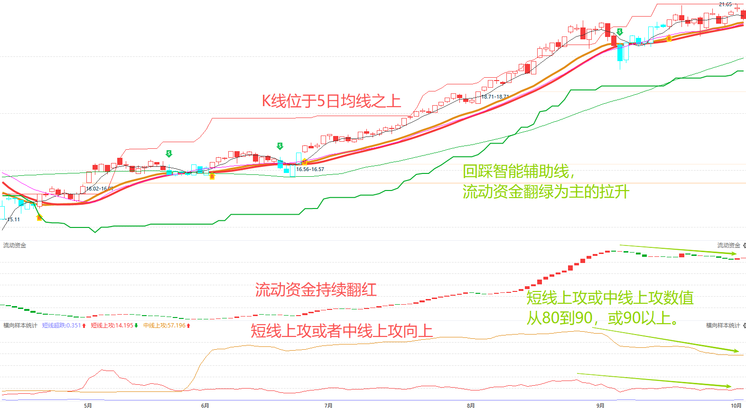
大盘分析
波段交易-趋势篇
主讲老师
曾文龙
执业编号
A1120620070001
见顶信号：
横向样本统计的短线上攻或者中线上攻数值从80涨到90，甚至90以上，大盘处于超买状态；
市场主线龙头（连续大阴线或者跌停）或者中军（高控盘后出现放量大阴线）出现调整；
K线回踩智能辅助线，反弹但流动资金翻绿为主。
中国·广州

Slide 5
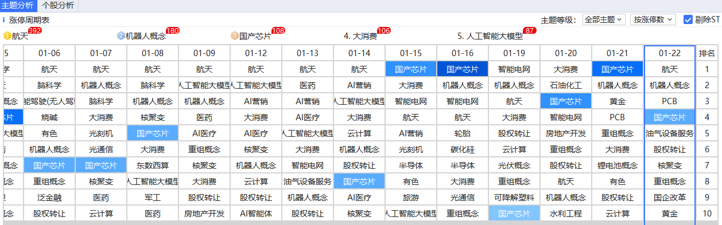
波段交易-趋势篇
主讲老师
曾文龙
执业编号
A1120620070001
降温后趋势完好的半导体/存储、智能电网、有色、化工，转震荡、局部个股活跃的商业航天、AI应用。谁最终成为市场主线，还需要配合指数共振（GJD停止压盘后）。
运用上升回档模式，布局轮动板块中趋势向好的标的（相应板块ETF）或将是更稳妥的策略。
中国·广州

Slide 6
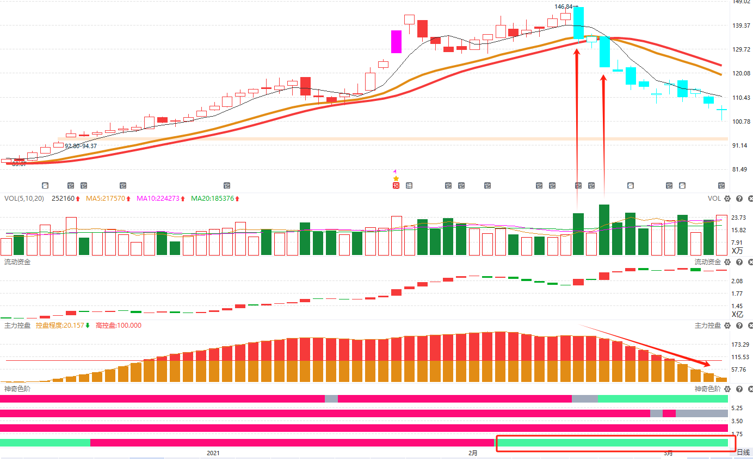
控盘-风险！
抱团股如何判断走弱信号：
震荡期间，调整时间长，但是不能在时间长的基础上，K线越走越弱（阴多阳少），越跌越多。
出现缩量，已经调整充分的，尝试反弹还继续杀跌（放量长阴），意味着筹码可能松动。
持续走弱--控盘减少、或者流动资金持续翻绿；
确定走弱--跌破智能辅助
节奏--上影线是放量的，代表振幅加大，共识分歧；
十字是缩量的，代表振幅降低，共识更容易达成；
上影线都是高抛的，十字都是低吸的

Slide 7
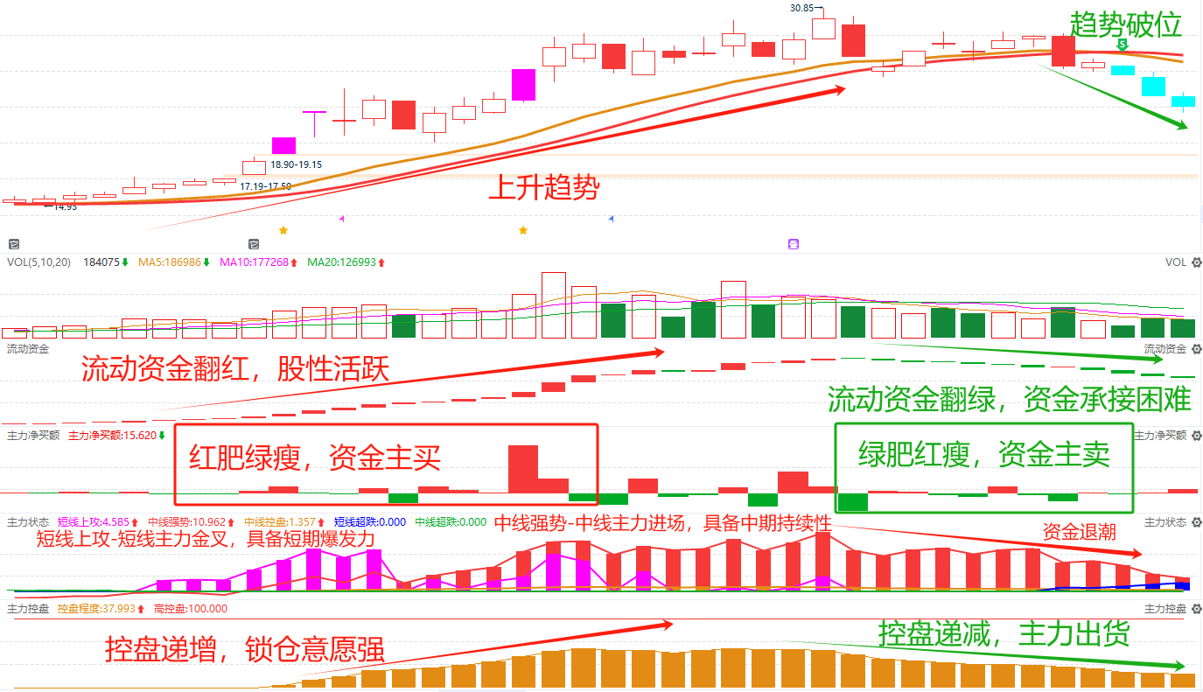
资金走弱不加仓
放量中大阴或者长上影线
流动资金持续翻绿
绿肥红瘦
主力控盘递减

Slide 8
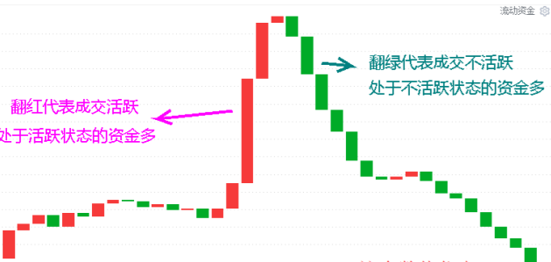
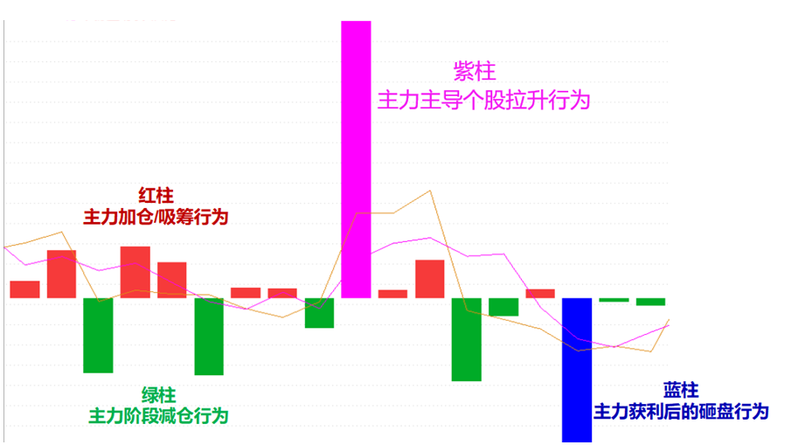
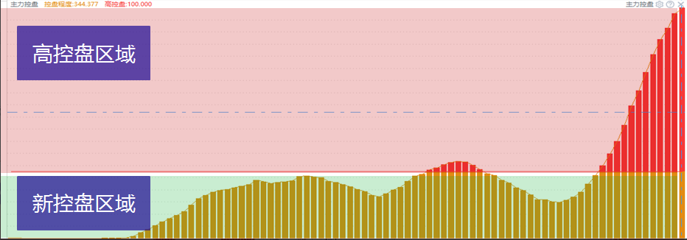
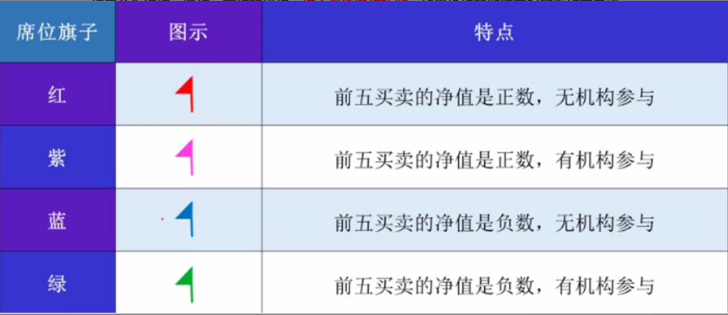
L2-主力资金
流动资金：持续翻红，交易活跃
主力动向紫色：主力强势进场主导拉升
主力控盘：主力资金筹码的锁仓意愿
紫旗：净买额为正，机构游资合力拉升

Slide 9
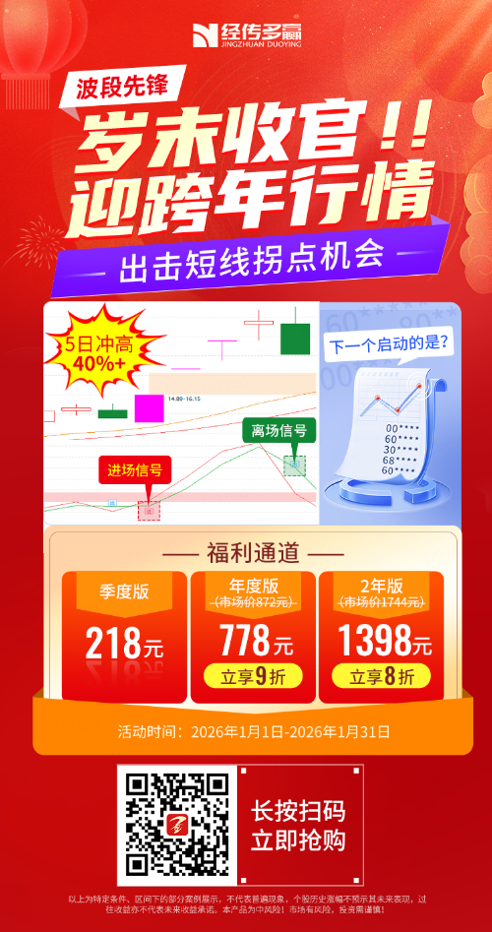
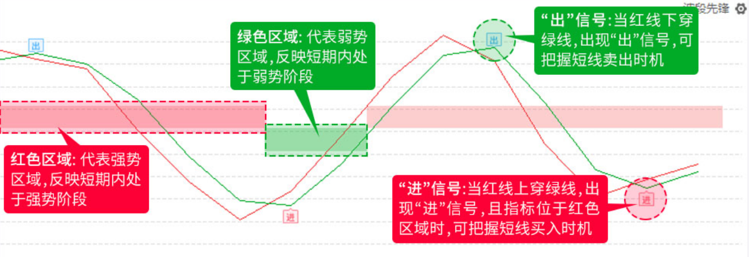
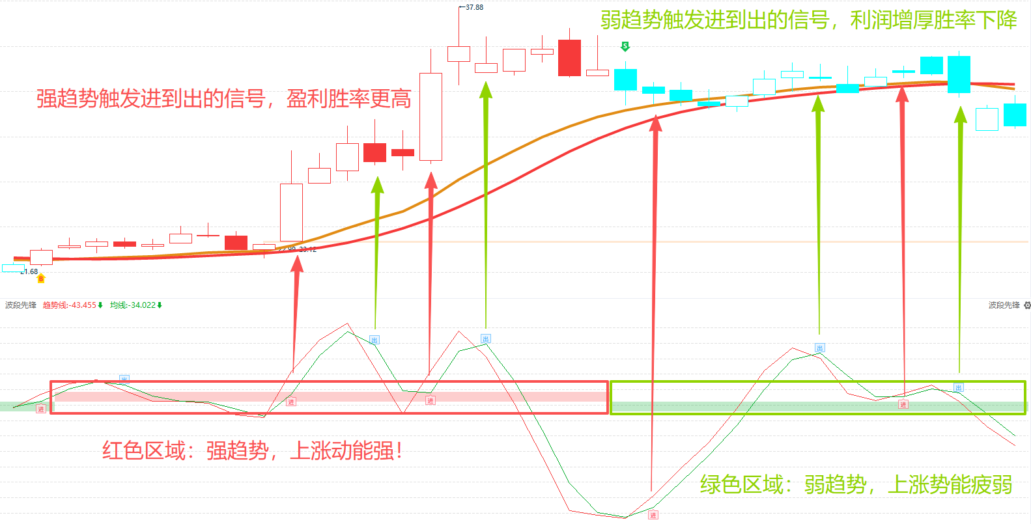
波段先锋-优惠福利！全年最大！！

